Slide 1
Question:
在Android中，一个APP的运行意味着什么？

Slide 2
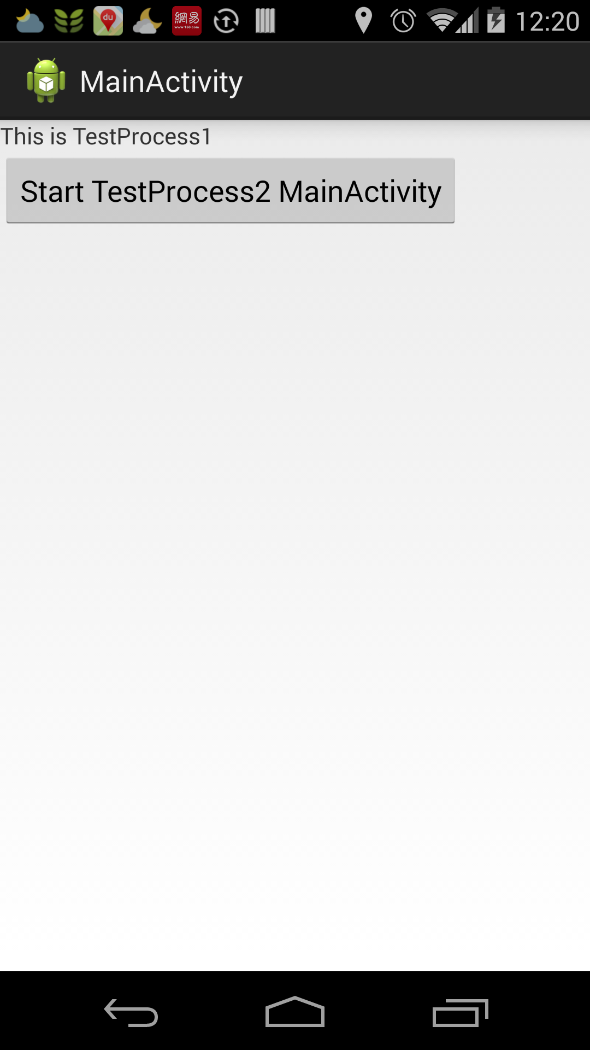

Slide 3
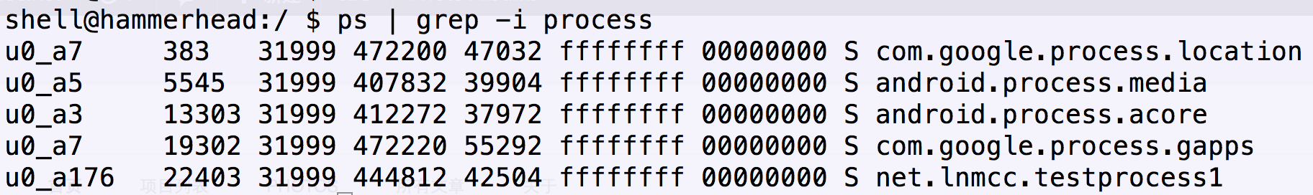

Slide 4
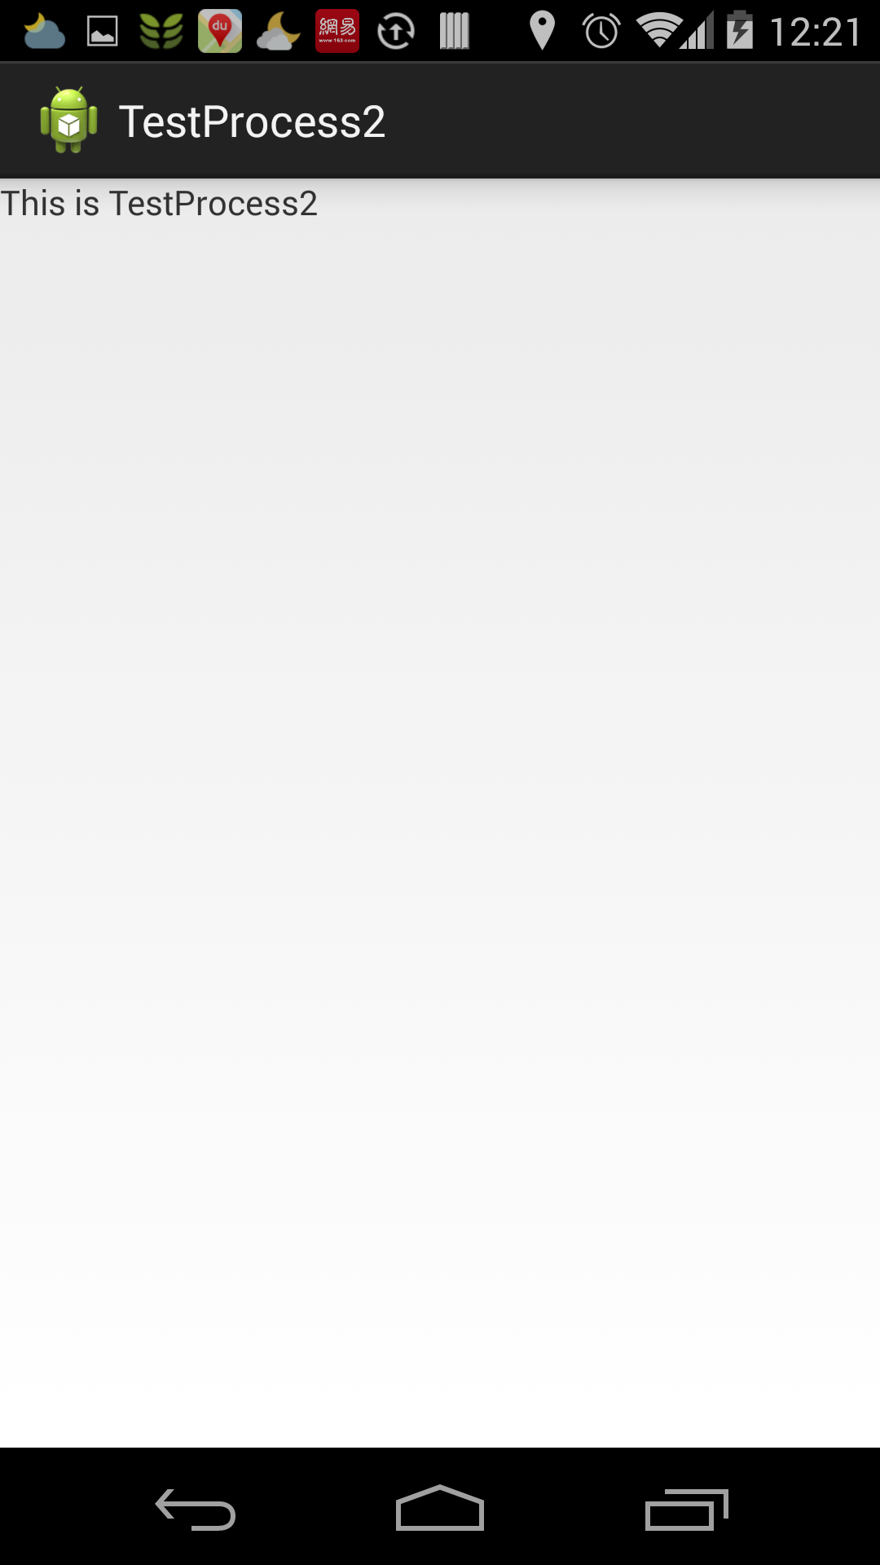

Slide 5
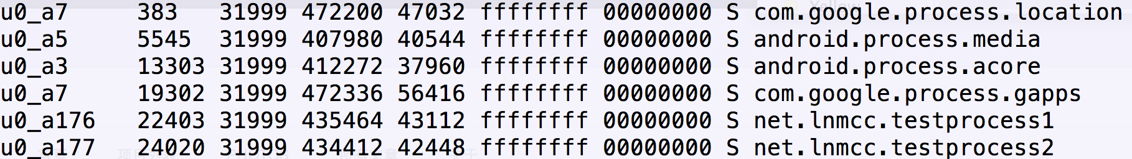

Slide 6
Question:
当你点击返回键的时候，发生了什么？

Slide 8
结论：
当一个APP中的某个Activity被调用，OS即会创建该APP的一个进程
2. 在Android中，进程完全有OS来管理，OS会根据系统的资源状况来决定何时kill一个非前台APP的进程。

Slide 9
Question:
我们有机会直接处理APP进程么？

Slide 10
List<RunningAppProcessInfo> runningAppProcessInfos;
ActivityManager am;
am = (ActivityManager) getSystemService(Context.ACTIVITY_SERVICE);
runningAppProcessInfos = am.getRunningAppProcesses();
am.killBackgroundProcesses(info.processName);
<uses-permission android:name="android.permission.KILL_BACKGROUND_PROCESSES" />
https://github.com/lnmcc/KillApps.git

Slide 11
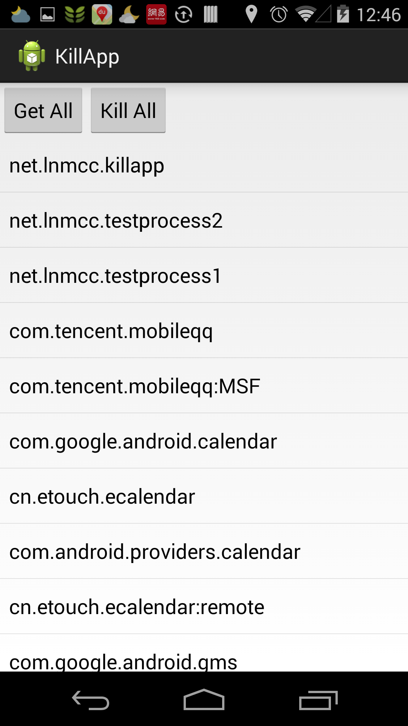
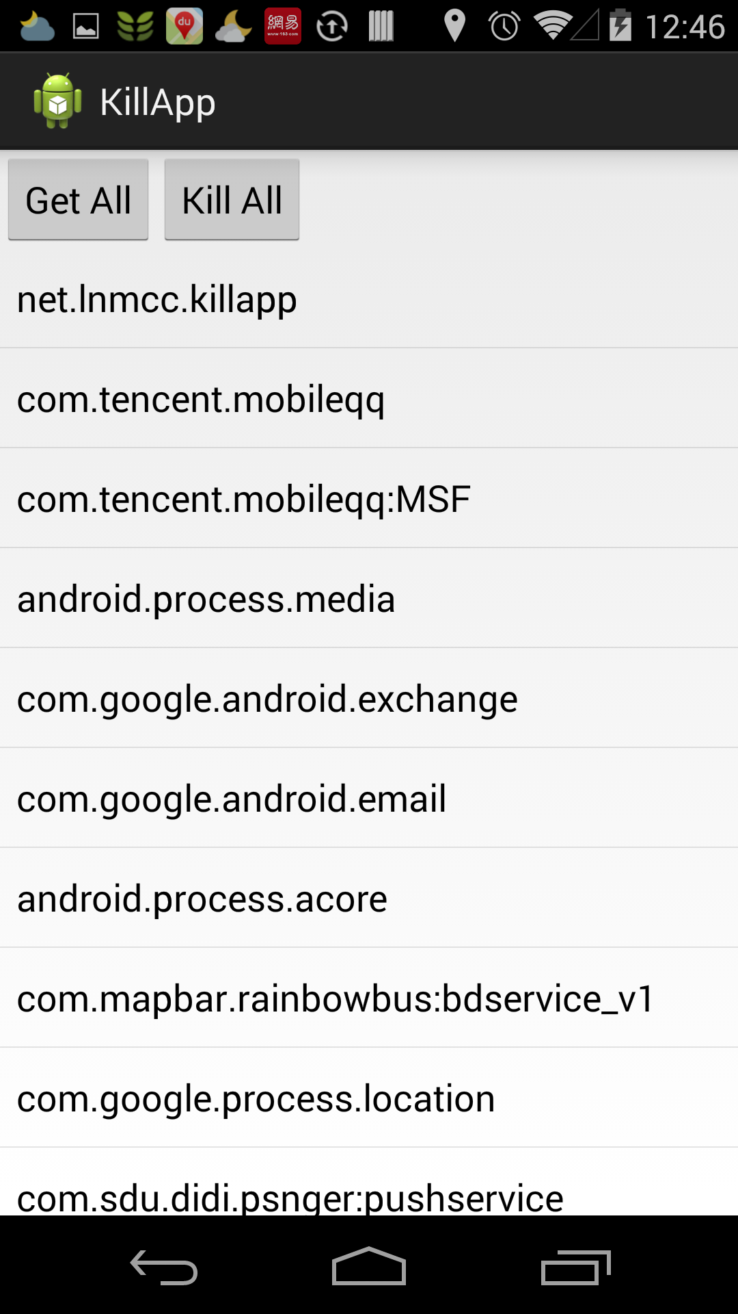

Slide 12
Question:
上面的APP有意义么？
在Android中可以使用kill -9 (-15)去Kill一个Process么？

Slide 13
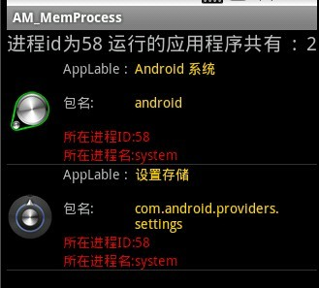

Slide 14


Slide 15
结论：
Android中，每一个程序运行在它独立的进程空间中
为了节省资源或者为了避免IPC，Android会把多个程序运行在同一个进程空间中

Slide 16
Question:
在Android中，一个APP的运行意味着什么？

Slide 17

Thank You

